Slide 1
АПНЕЈА У СНУ
Др сци. Стеван Стојановић
Др Нина Радосављевић
Клиника за Оториноларинглологију
Универзитетски клинички центар
Крагујевац

Slide 2
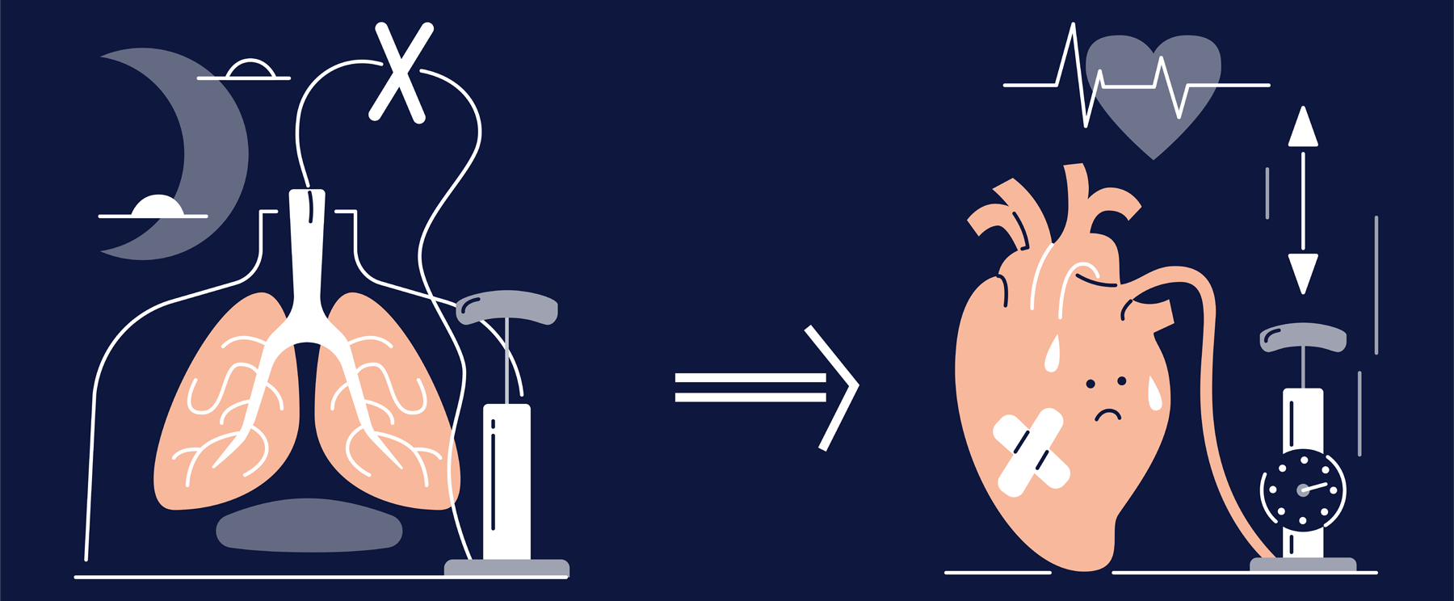
Увод
Апнеја у сну ( sleep apnea ) је поремећај дисања током спавања, који се карактерише краткотрајним прекидима протока ваздуха у горњим дисајним путевима. Најчешћи облик, опструктивна апнеја у сну ( ОАС ), настаје услед блокаде дисајних путева због опуштања мишића грла.Главни симптоми укључују гласно хркање, дневну поспаност и осећај умора.
Нелечена апнеја може довести до хипертензије, срчаних болести и когнитивних поремећаја, значајно утичући на квалитет живота. Рано препознавање и лечење су кључни за смањење ризика од дугорочних последица.

Slide 3
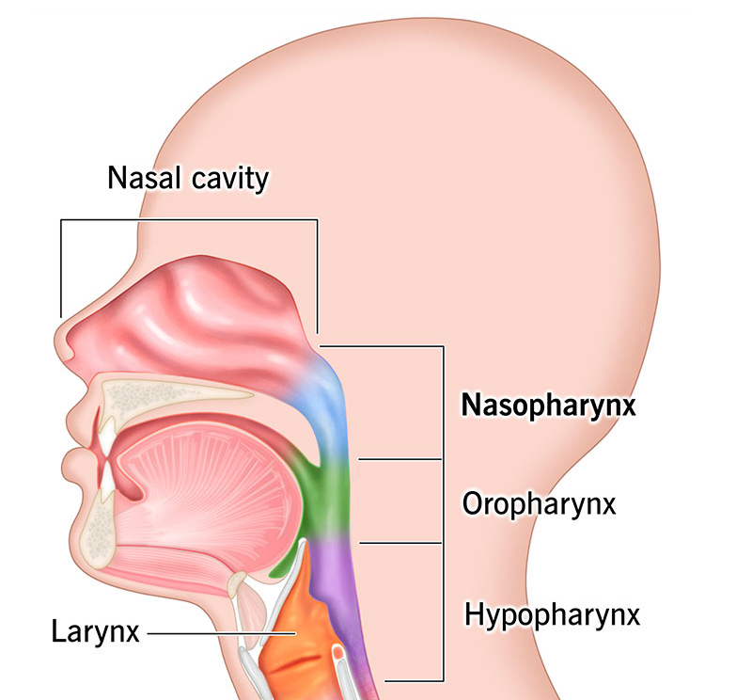
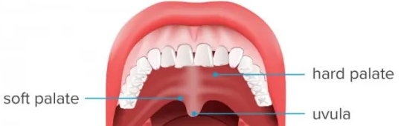
Анатомија дисајних путева
Кључне структуре дисајних путева које утичу на апнеју у сну укључују:
Носну шупљину – Прва станица за улазак ваздуха, а проблеми попут девијације септума или хипертрофије назалних конха могу ограничити проток и допринети апнеји.
Ждрело (фаринкс) – Обухвата назофаринкс, орофаринкс и хипофаринкс, од којих је орофаринкс најподложнији колапсу током сна због опуштања мишића и вишка меког ткива.
Меко непце и увула – Налазе се у задњем делу усне дупље и опуштањем могу делимично или потпуно затворити дисајни пут, што је чест узрок опструкције.

Slide 4
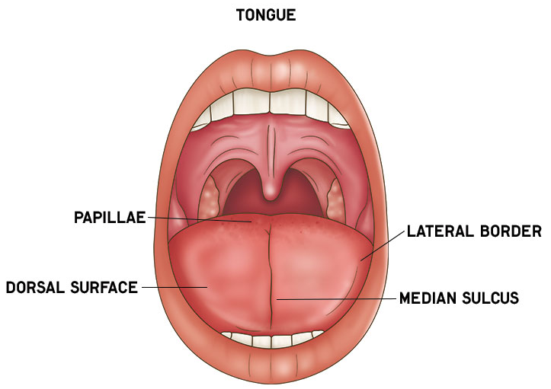
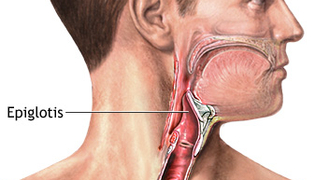
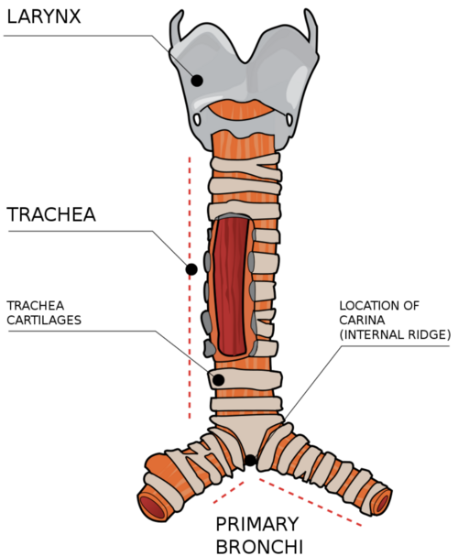
4. Језик - Велики или опуштен језик током сна може блокирати дисајне путеве, посебно у лежећем положају, што је често код гојазних особа.
5. Епиглотис и ларинкс - Епиглотис и ларинкс ретко директно узрокују апнеју, али њихова позиција може допринети делимичној опструкцији.Трахеја и бронхије
6. Трахеја и бронхије ретко директно утичу на апнеју, али промене притиска ваздуха у горњим структурама могу утицати на проток ваздуха кроз овај део дисајних путева.

Slide 5
Типови sleep apnea
Постоје три основна типа апнеје у сну: опструктивна, централна, и мешовита апнеја. Сваки тип има различите механизме и узроке:
Опструктивна апнеја у сну ( ОСА ) - Најчешћи тип апнеје, настаје када су горњи дисајни путеви делимично или потпуно блокирани током сна. Обично је узрокована колапсом меког ткива у ждрелу. Фактори ризика укључују гојазност, увећане крајнике, велики језик и аномалије носног септума.

Slide 6
Централна апнеја у сну ( ЦСА ) - Код овог типа апнеје мозак не шаље одговарајуће сигнале мишићима који контролишу дисање. Нема физичке опструкције, већ је проблем у централној контроли дисања. Централна апнеја је често повезана са срчаном инсуфицијенцијом, можданим ударом и употребом одређених лекова.
Мешовита апнеја у сну - Комбинација је опструктивне и централне апнеје. Започиње као централна апнеја, али убрзо настаје и опструктивна компонента, што отежава дисање. Овај тип је ређи, али може захтевати сложенији третман, јер је потребно решавати и физичке и неуролошке узроке.

Slide 7
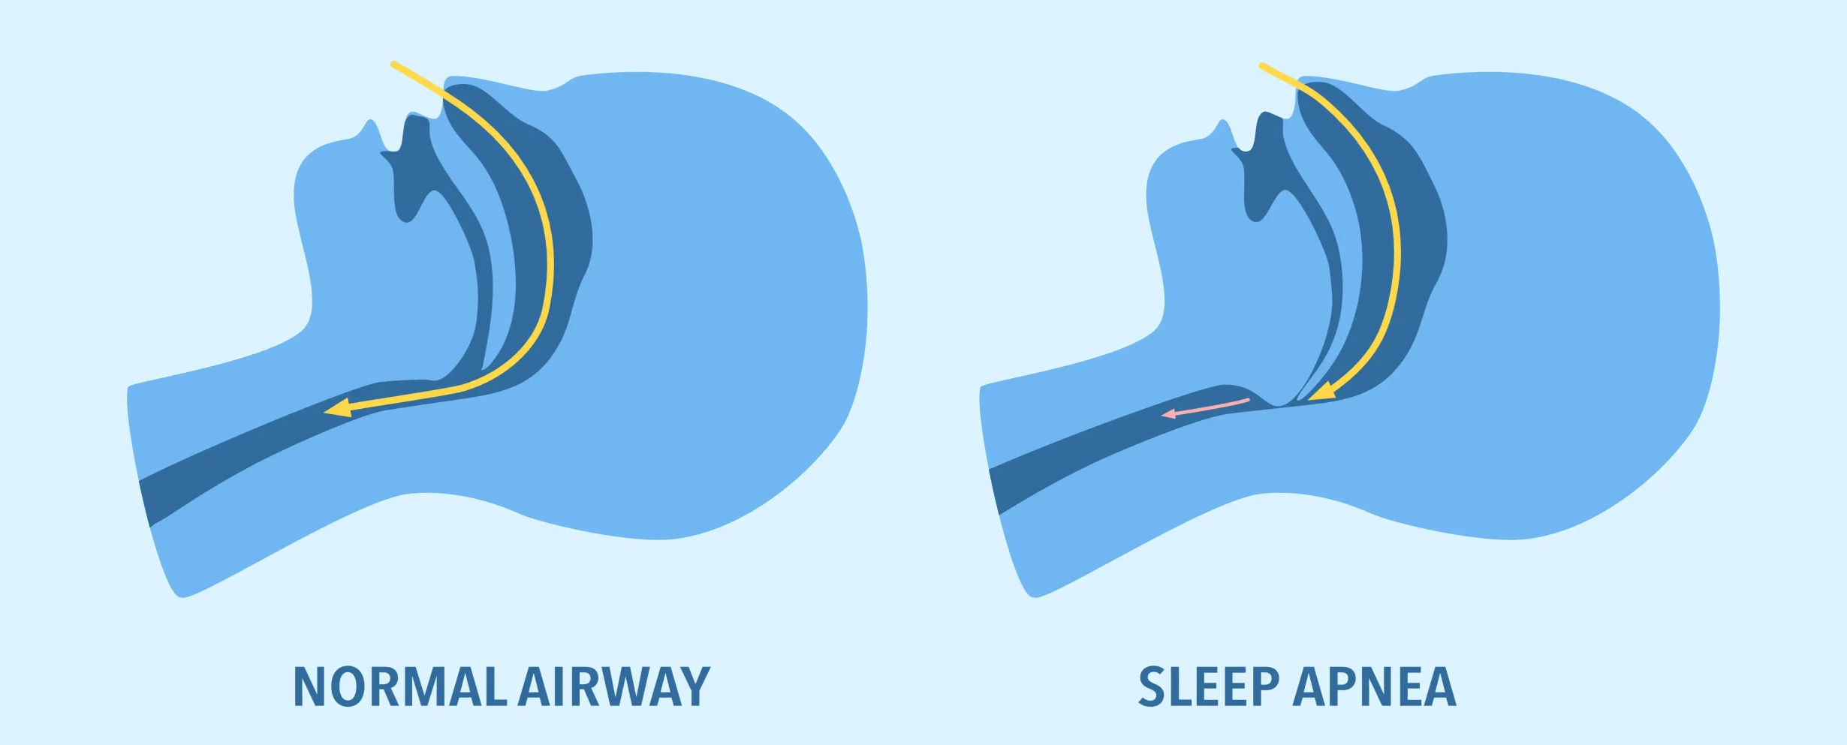
Опструктивна апнеја
Опструктивна апнеја у сну ( ОАС ) представља поремећај дисања који се јавља током спавања, карактерише се поновљеним епизодама потпуног или делимичног затварања горњих дисајних путева, што доводи до паузе у дисању ( апнеје ) или смањеног протока ваздуха ( хипопнеје ).
Ове епизоде обично трају више од десет секунди и могу се поновити десетинама или чак стотинама пута током ноћи, што доводи до честих буђења и нарушавања квалитета сна.

Slide 8
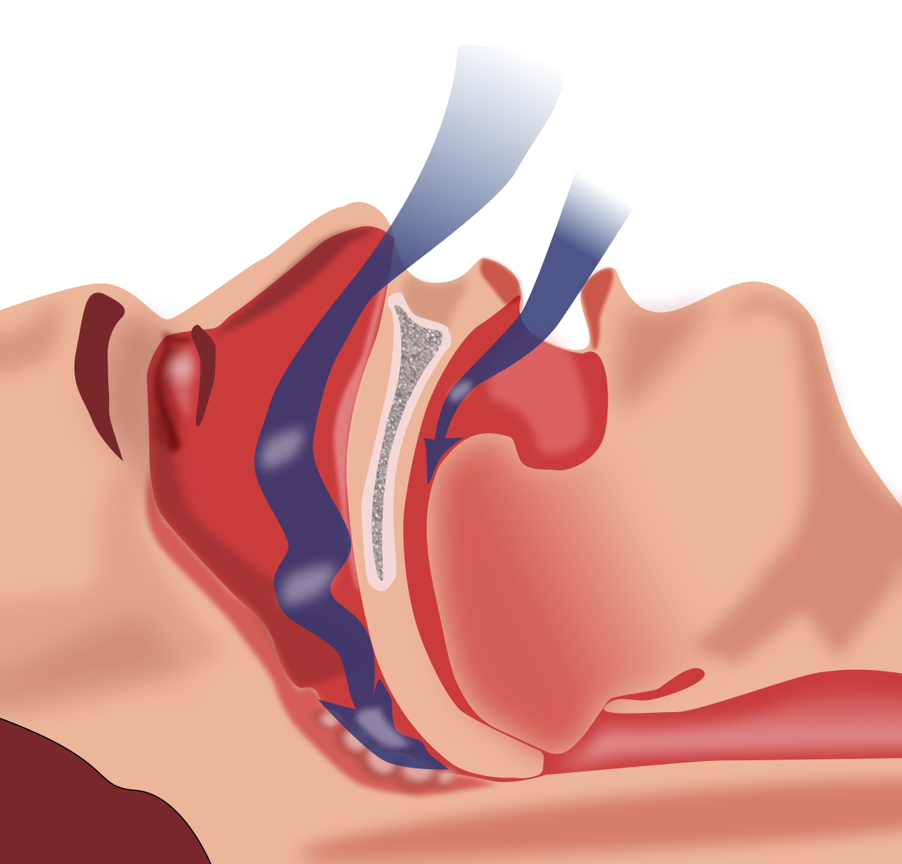
Карактеристике ОАС-а
Апнеје и хипопнеје : Смањен проток ваздуха кроз горње дисајне путеве, што изазива кратке паузе у дисању.
Хркање : Често се јавља као резултат делимичног затварања горњих дисајних путева.
Буђење и осећај недостатка ваздуха : Пацијент може осетити да се гуши, што га често буди из сна.
Прекомерна дневна поспаност : Као резултат честих буђења и недостатка дубоког сна.
Смањена концентрација и когнитивне способности : Дугорочно, због недостатка квалитетног сна.

Slide 9
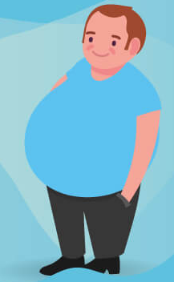
Узроци ОАС-а
Анатомске абнормалности : Суженост дисајних путева због увећаних крајника или аденоида, посебно код деце. Дебљина и дужина меког непца или увећан језик могу узроковати сужавање.Девијација носног септума и полипи у носу такође могу допринети опструкцији.
Гојазност : Масно ткиво око врата смањује пречник дисајних путева и повећава ризик од колабирања током сна.
Мишићна слабост : Током сна мишићи који држе дисајне путеве опуштају се. Код неких пацијената овај процес је интензивнији, па долази до затварања дисајних путева.
Старосне промене : Са старењем се повећава ризик због смањене еластичности мишића.
Положај током спавања : Спавање на леђима може повећати ризик због гравитационог утицаја на дисајне путеве.

Slide 10
Централна апнеја
Централна апнеја у сну је поремећај који се јавља када мозак не шаље сигнале мишићима који контролишу дисање, што доводи до прекида дисања током сна.
Ова врста апнеје се разликује од опструктивне апнеје у сну, где је прекид дисања последица физичке блокаде дисајних путева. Код централне апнеје, нема опструкције, већ је узрок проблем у регулацији дисања од стране мозга.

Slide 11
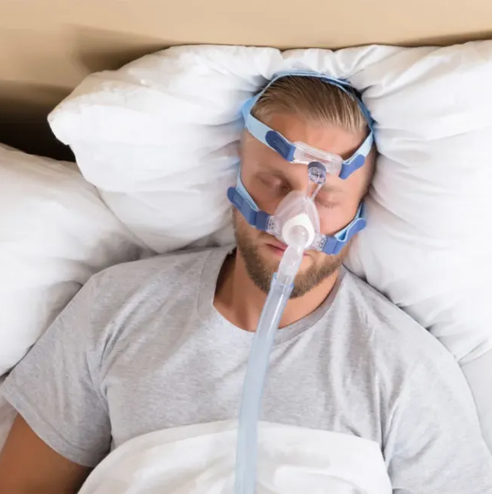
Механизам централне апнеје
Регулација дисања : Дисање је регулисано од стране центра у мозгу, нарочито у мозговном стаблу (понтине и медуларне структуре), које реагује на нивое угљен-диоксида (CO₂) у крви.
Поремећена функција мозга : Код централне апнеје, мозак не шаље сигнале мишићима који контролишу дисање или шаље их у недовољној количини, што доводи до привременог престанка дисања.
Интермитентна апнеја : Паузе у дисању обично трају неколико секунди, али могу бити и дуже. После тога, тело поново покреће дисање, али процес може бити поновљен више пута током ноћи.

Slide 12
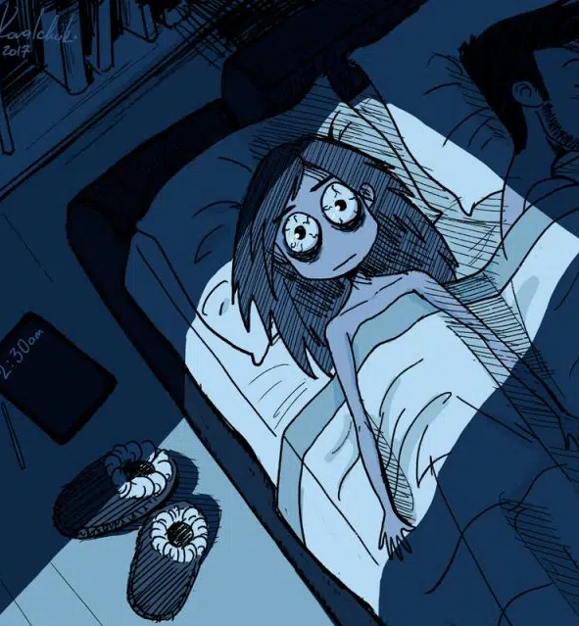

Узроци:
Кардиоваскуларни поремећаји ( срчана инсуфицијенција )
Неуролошки поремећаји ( повреде мозга, стрес )
Поремећаји сна ( инсомнија )
Лекови и токсини ( депресори ЦНС-а )
Метаболички поремећаји ( дијабетес )
Апнеја на висини ( нижи ниво кисеоника )
Идиопатска централна апнеја ( без конкретног узрока )

Slide 13
Мешовита апнеја
Мешовита апнеја у сну представља комбиновани облик опструктивне и централне апнеје.
Овај тип апнеје се јавља када особа има и опструктивне блокаде у горњим дисајним путевима, као и поремећаје у контроли дисања који се јављају у мозгу ( централна апнеја ).

Slide 14
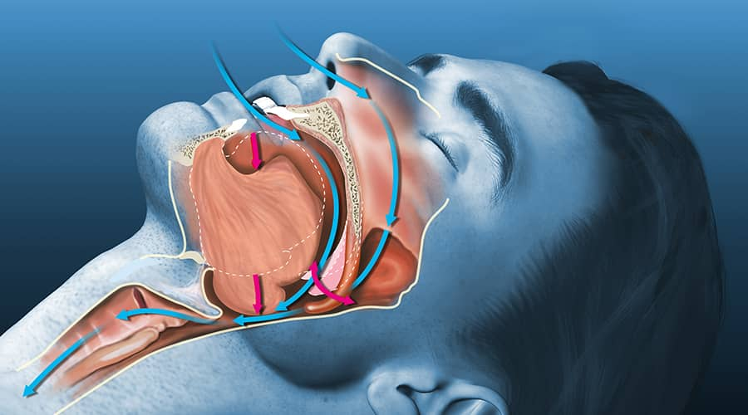
Кључне карактеристике мешовите апнеје
Опструктивни део: Ова компонента подразумева блокаду дисајних путева у грлу или носу, што доводи до прекида у протоку ваздуха и кратког застоја дисања, уз присуство напора да се удахне.
Централни део: У овом случају, мозак не шаље сигнали мишићима који контролишу дисање, тако да долази до периода када не долази до покушаја дисања, иако нема физичке блокаде дисајних путева.

Slide 15
Фактори ризика
Гојазност
Пушење
Вишак телесне масе у пределу врата може опструисати дисајне путеве.
Иритација горњих дисајних путева.
Алкохол
Пол
Опуштање мишића грла, што погоршава опструкцију.
Мушкарци имају већи ризик, али и жене после менопаузе.

Slide 16
Фактори ризика
Старија доб
Слабији мишићи грла.
Поремећаји као што су дијабетес и хипертензија
Повећавају ризик од апнеје.
Породична
историја
Наслеђе повећава ризик.
Структурне абнормалности
Велики крајници или уске носне шупљине.

Slide 17



Патофизиологија апнеје
Опструктивне промене
Генетски фактори
Неуролошки поремећај
Апнеја у сну настаје када дође до привременог прекида дисања током сна. Најчешћи узрок је опструкција горњих дисајних путева, која се јавља због опуштања мишића током сна, што доводи до блокаде. Ово доводи до смањења нивоа кисеоника у крви.
У неким случајевима, узрок може бити и неуролошки поремећај, када мозак не шаље сигнале за дисање, што се назива централна апнеја.
Генетски и анатомски фактори као што су увећани тонзили или велика крајника такође повећавају ризик.

Slide 18
Симптоми и знаци
Симптоми и знаци | Опис
Гласно хркање | Често је присутно, нарочито код опструктивне апнеје.
Паузе у дисању | Прекиди дисања који трају неколико секунди до минута, често примећени од партнера.
Дневна поспаност и умор | Недостатак квалитетног сна узрокује осећај умора током дана.
Тешкоће са концентрацијом | Смањена пажња и когнитивна функција због лошег сна.
Проблеми са памћењем | Лош сан утиче на краткорочно памћење.
Освежење након кратког сна | Осјећај да се опорављате након кратког сна, али нису заправо одморни.
Бол у грлу или сувоћа у устима | Често због дисања на уста током сна.
Нагли буђења са осећајем да се давите | Осећај кратког даха током спавања.

Slide 19
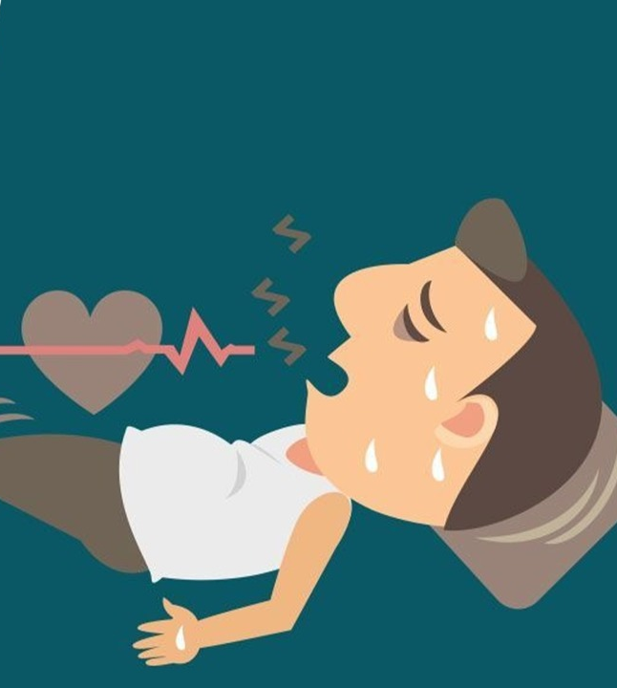
Последице апнеје на здравље
Срчане болести – Дугорочна апнеја може повећати ризик од срчаних обољења, укључујући инфаркт миокарда и срчану инсуфицијенцију. Повремени прекиди у дисању повећавају притисак на срце и могу довести до аритмија.
Хипертензија – Прекиди дисања током сна повећавају крвни притисак, јер се организам буди како би поново започео дисање. Ова учестала варијација у крвном притиску може довести до хроничне хипертензије.
Инсулт – Повећан ризик од можданог удара, због високог крвног притиска и других кардиоваскуларних фактора који су повезани са апнејом.

Slide 20

Метаболички поремећаји – Апнеја у сну може утицати на метаболизам, повећавајући ризик од дијабетеса типа 2 и других метаболичких проблема.
Погоршање когнитивних функција – Недостатак сна и хипоксија ( ниски нивои кисеоника ) могу довести до когнитивних проблема, као што су губитак памћења, раздражљивост и смањена способност концентрације.
Смртност – У најтежим случајевима, ако апнеја није адекватно лечена, може довести до повећаног ризика од изненадне смрти у сну, нарочито код особа са тешким облицима апнеје.

Slide 21

Утицај на квалитет живота
Поспаност током дана – Недостатак квалитетног сна изазива хроничну поспаност и утече на дневне активности.
Замор – Умор и слабост због недовољног сна смањују физичку и менталну издржљивост.
Когнитивни пад – Лош сан утиче на памћење, концентрацију и решавање проблема.
Раздражљивост и депресија – Недостатак сна може довести до промена у расположењу и депресије.
Смањена способност за свакодневне активности – Осећај умора омета обављање рутинских задатака.
Повећан ризик од несрећа – Поспаност повећава ризик од саобраћајних несрећа.

Slide 22
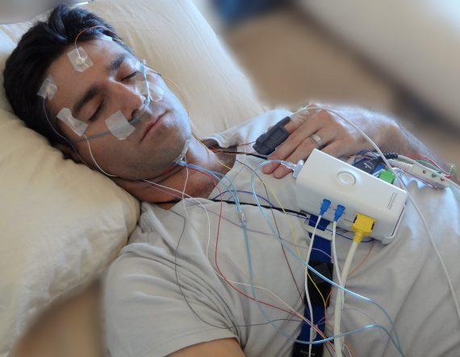
Дијагноза
Полисомнографија ( ПСГ ) – Ноћни мониторинг који прати дисање, мозгове таласе и ниво кисеоника.
Полифункционални мониторинг спавања – Алтернатива ПСГ, прати основне параметре као што су дисање и кисеоник.
Кућно мониторисање спавања – Прати дисање и кисеоник, погодан за кућне услове.
Еpworth скала поспаности – Процењује вероватноћу заспања у различитим ситуацијама.
Тестови крви и физички преглед – За искључивање других могућих узрока симптома.

Slide 23
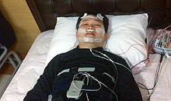
Полисомнографија
– златни стандард -
Полисомнографија ( ПСГ ) представља златни стандард у дијагностици поремећаја сна, укључујући апнеју у сну, нарочито обструктивну апнеју у сну
( ОСА ). То је неинвазивни тест који омогућава детекцију и анализу различитих параметара током сна, као што су мозгова активност, покрети очију, електрична активност мишића, откуцаји срца, пулс, и кисеоник у крви.

Slide 24
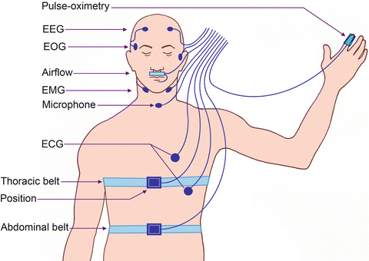
Како полисомнографија функционише
- ЕЕГ (електроенцефалографија): Прати мозгову активност и различите фазе сна.
- ЕМГ (електромиографија): Мери мишићну активност, као што су покрети челюсти и доњих удова.
- ЕКГ (електрокардиографија): Мери активности срца, што може указати на аритмије током сна.
- Насофарингеални проток ваздуха: Помаже у процени присуства апнеје.
- Пулсна оксиметрија: Мери ниво кисеоника у крви.
- Торакални и абдоминални покрети: Пратити респираторне покрете.

Slide 25
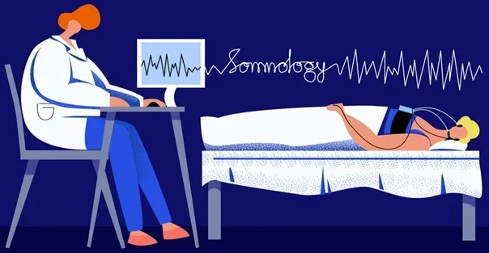
Зашто је ПСГ златни стандард
Тачност : ПСГ пружа свеобухватне и прецизне податке који се не могу добити помоћу других, једноставнијих тестова (нпр. кућни мониторинг).
Систематичност : Ова дијагностичка метода омогућава истовремено праћење више параметара што чини дијагнозу сигурнијом.
Подршка лечењу: Резултати полисомнографије помажу у постављању тачне дијагнозе и усмеравању на адекватан терапијски план, као што је употреба CPAP ( континуирани позитивни притисак у дисајним путевима ).

Slide 26
Кућно мониторисање
Кућно мониторисање спавања је метода која се користи као алтернатива полисомнографији ( ПСГ ) за дијагностиковање апнеје у сну. Ова метода омогућава праћење основних параметара током сна у кућним условима, што је погодније за пацијенте који не могу или не желе да остану у болници.
Параметри који се прате:
- Дисање (кроз нос и уста)
- Ниво кисеоника у крви ( сатурација ) – количина кисеоника у крви
- Срчани ритам – праћење рада срца током сна
- Покрети тела – како би се открили знаци апнеје или других поремећаја

Slide 27

Epworth скала и остале методе
Epworth скала за процену поспалости мери вероватноћу да особа заспи у различитим ситуацијама. Резултати указују на степен поспалости:
0–7: Ниска вероватноћа да особа заспи.
8–9: Умерена вероватноћа.
10 и више: Висока вероватноћа ( могући поремећаји спавања као апнеја ).
Друге методе:
Каролинска скала ( KSS ): Оцена нивоа поспалости на скали од 1 до 9.
Тест мултипле латенције спавања (MSLT): Мери време потребно да особа заспи током дана, користи се за нарколепсију.
Тест одржавања будности ( MWT ): Мери способност да останемо будни.
Дневник спавања: Праћење навика спавања и осећаја током дана.
Питсбургова скала квалитета сна (PSQI): Оцењује квалитет спавања и потенцијалне поремећаје.

Slide 28
CRAP терапија
CPAP терапија је најефикаснији метод лечења опструктивне апнеје у сну. Уређај испоручује континуирани позитиван притисак ваздуха кроз маску или носни интерфејс, одржавајући дисајне путеве отвореним.
Принцип рада:
Континуирани притисак ваздуха: CPAP производи сталан ток ваздуха који спречава затварање дисајних путева.
Маска или носни интерфејс: Пацијент носи маску која омогућава испоруку ваздуха у дисајне путеве.
Регулација притиска: Притисак се подешава према потребама пацијента.

Slide 29

Фармакотерапија
Фармакотерапија у лечењу апнеје у сну има ограничену улогу јер лекови не решавају основни проблем опструкције дисајних путева, али могу помоћи у ублажавању неких симптома. Лекови се најчешће користе као додатак другим методама лечења, као што је CPAP терапија.
Лекови који се користе:
Седативи и хипнотици – Понекад се прописују за лечење несанице или анксиозности, али треба бити опрезан јер могу погоршати апнеју, јер опуштају мишиће грла.
Деконгестиви – Лекови који смањују оток носне слузнице и олакшавају дисање кроз нос, али не решавају основни проблем блокаде у грлу.Медикаменти за контролу симптома – Лекови који могу помоћи у смањењу симптома као што су хркање, али не лече апнеју у сну.

Slide 30
Превенција апнеје у сну
Превенција апнеје у сну углавном се фокусира на модификацију животних навика које могу смањити ризик од развоја опструктивне апнеје. Ево неких корисних савета и препорука.
Савети за превенцију:
Контролисање тежине – Гојазност је један од највећих фактора ризика. Здрав начин исхране и редовна физичка активност могу значајно смањити ризик од апнеје.
Избегавање алкохола, седатива и цигарета – Алкохол и лекови који опуштају мишиће могу погоршати апнеју. Треба избегавати их, посебно пре спавања. Пушење оштећује дисајне путеве и повећава ризик од апнеје, јер узрокује упалу и оток у грлу.
Спавање на страни – Спавање на леђима може изазвати колапс дисајних путева. Спавање на страни може помоћи у превенцији апнеје.
Редовно вежбање – Физичка активност помаже у контроли тежине и побољшању сна, као и у јачању мишића који подржавају дисајне путеве.
Уређивање спаваћег окружења – Остварите мирну и удобну атмосферу за спавање, као што је контролисање температуре у соби и избегавање електронских уређаја пре спавања.

Slide 31
ЗАКЉУЧАК
Апнеја у сну је озбиљан поремећај који утиче на здравље и квалитет живота, узрокујући умор, поспаност и повећан ризик од срчаних болести и хипертензије.
Дијагностикује се уз помоћ полисомнографије и кућног мониторисања спавања, а лечење укључује CPAP терапију. Фармакотерапија има ограничену улогу.
Превенција се постиже здравим животним навикама, као што су контрола тежине, избегавање алкохола и пушења, редовна физичка активност и спавање на страни. Рано препознавање и лечење су кључни за смањење ризика и побољшање квалитета живота.

Slide 32
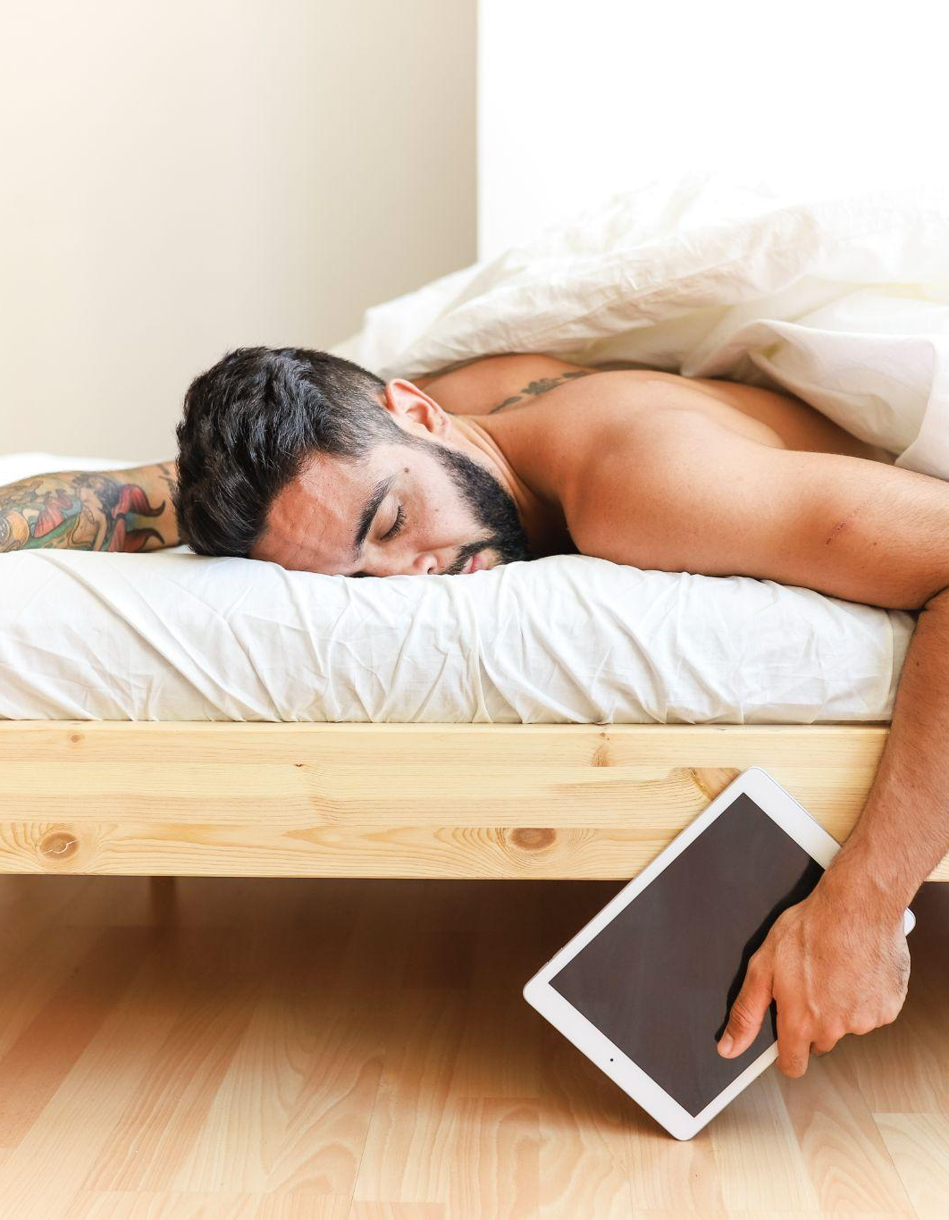
„Апнеја у сну није нешто што се може занемарити; то је сигнал тела који не треба игнорисати.“

Slide 33
ХВАЛА НА ПАЖЊИ

